Slide 1

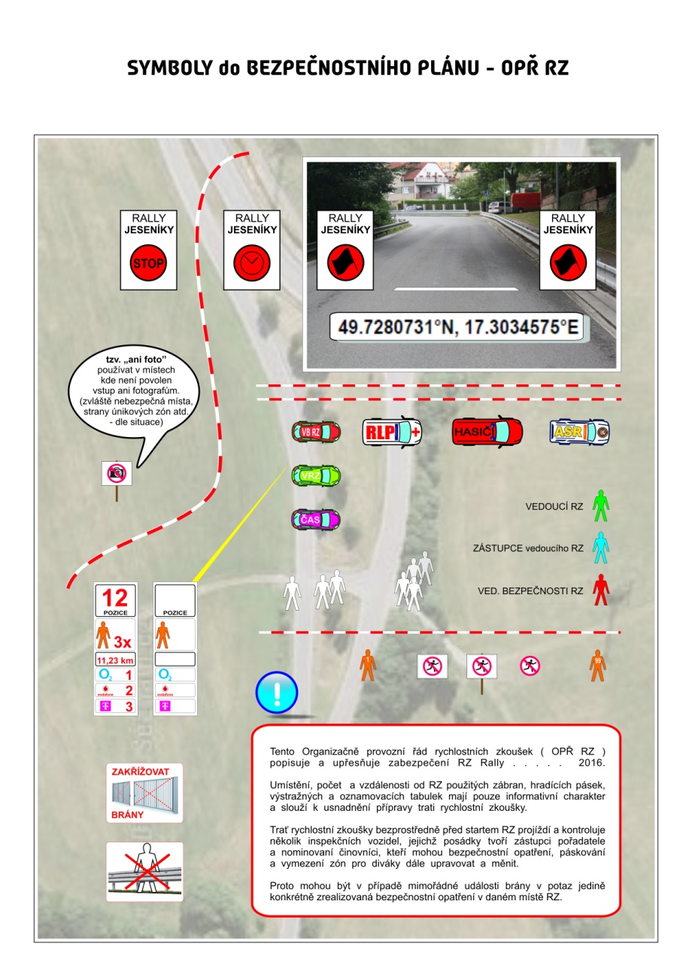
BEZPEČNOSTNÍ PLÁN - symboly
18.2.2016 19:51:17

Slide 2
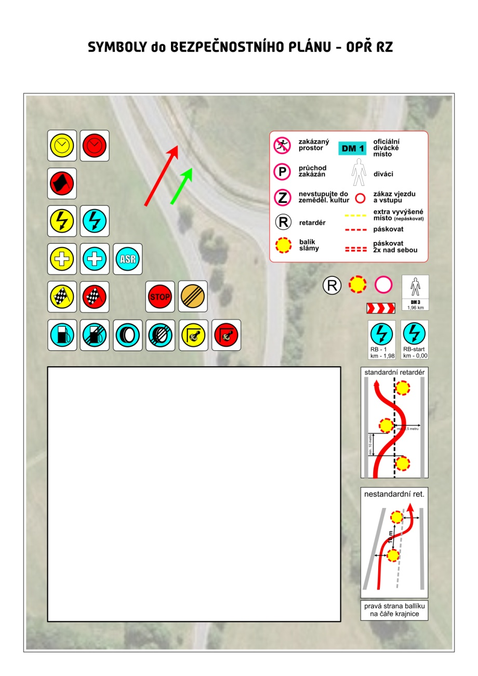
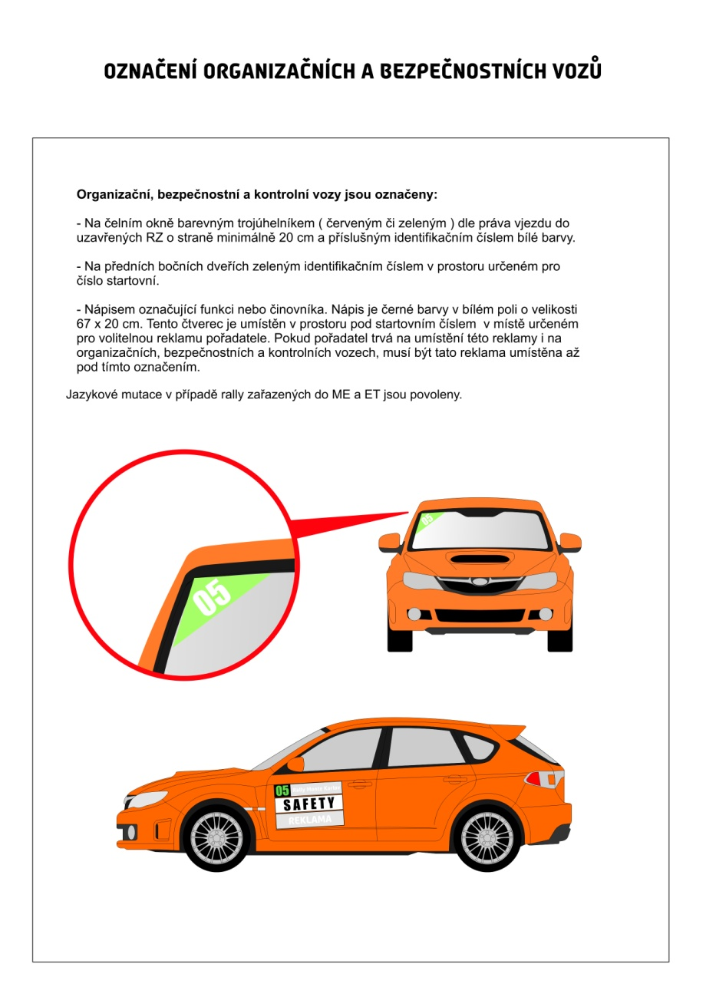
BEZPEČNOSTNÍ PLÁN - organizačně provozní řád RZ
18.2.2016 19:51:17

Slide 3
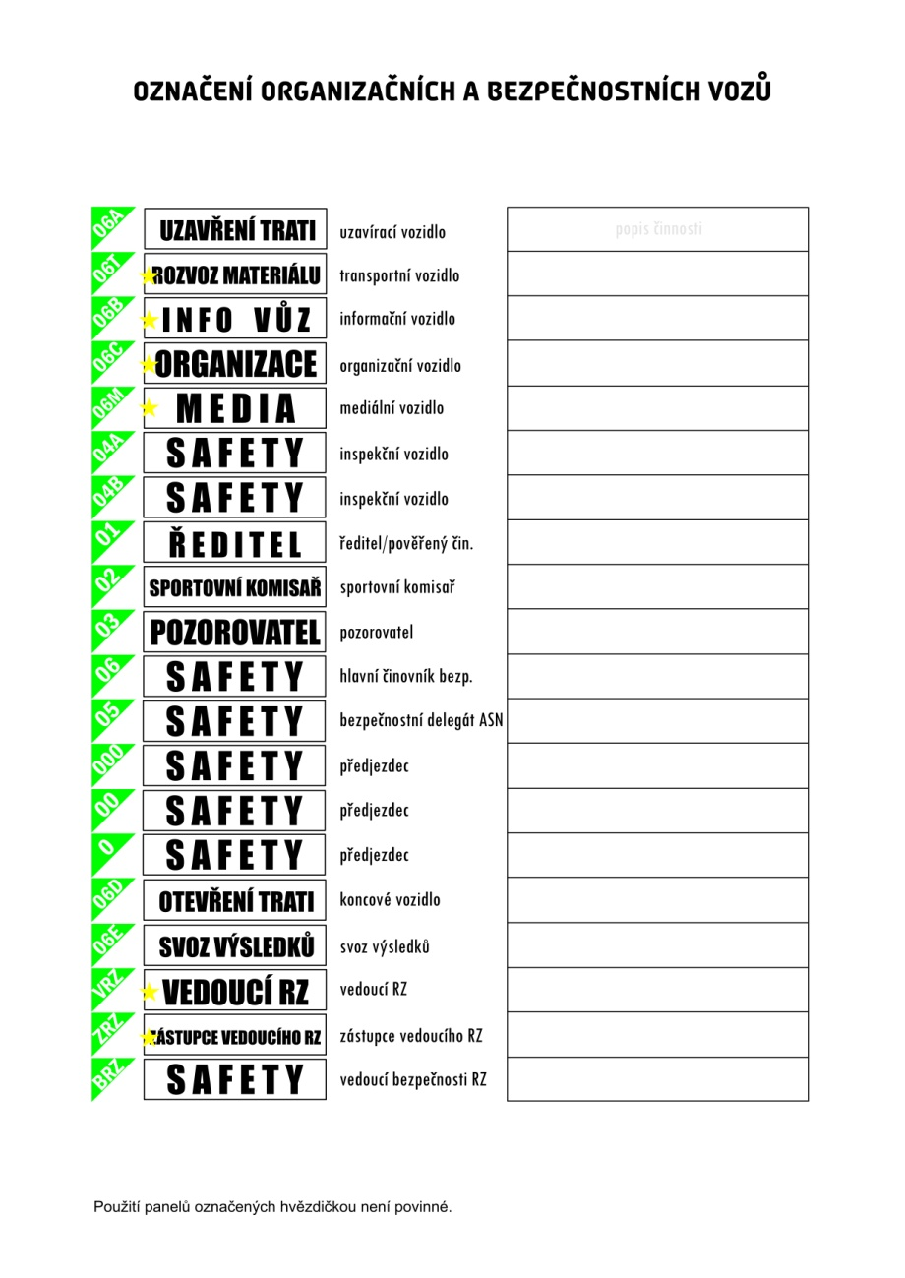
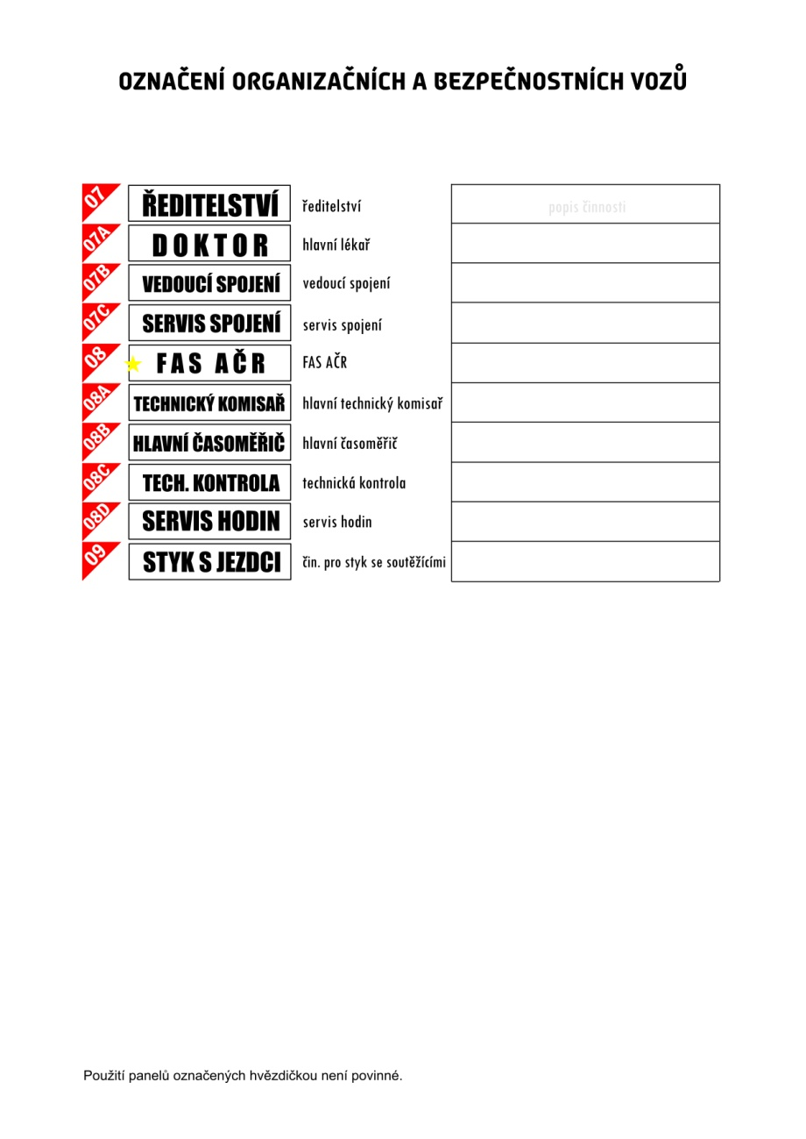
BEZPEČNOSTNÍ PLÁN - organizačně provozní řád RZ
18.2.2016 19:51:17

